Slide 1

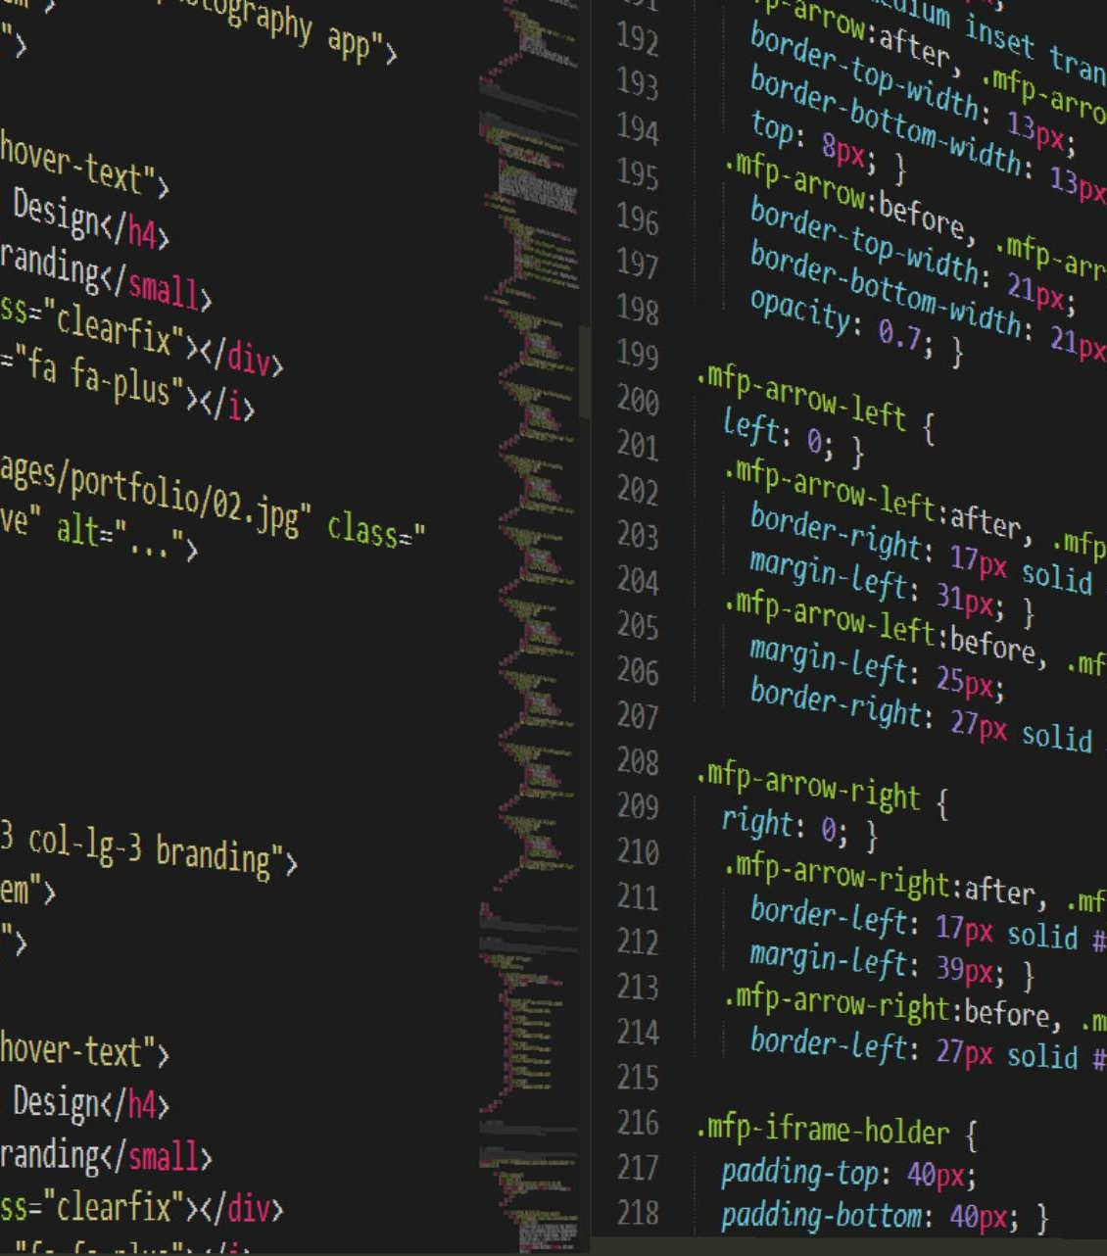
Web 1

Slide 2

Formulieren

Slide 3
Formulieren
Formulieren
Verzamelen van informatie van gebruikers
Uitgebreide mogelijkheden voor het samenstellen van formulieren
Tekstinvoer - invoertypen (kleur, datum, …)
Ingebouwde validatie (email, url, …)
Selectievakjes
Keuzerondjes
Keuzelijsten
…
https://www.w3schools.com/html/html_forms.asp

Slide 4
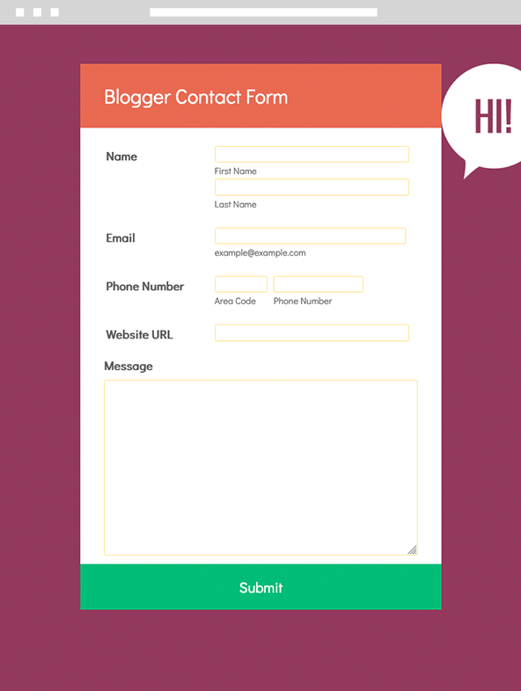

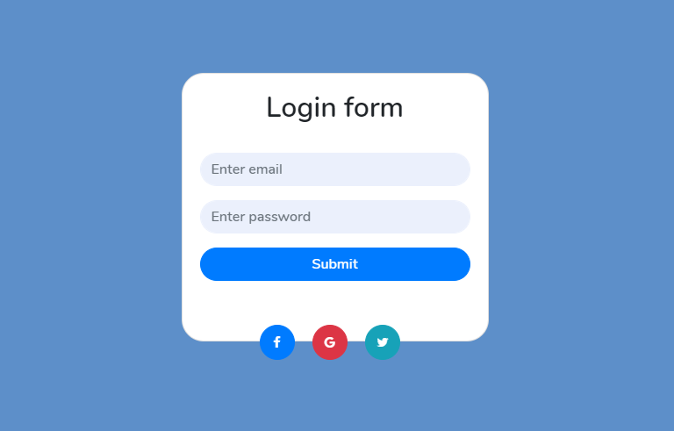
Formulieren
Formulieren (2)

Slide 5
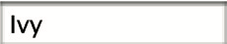
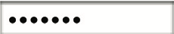
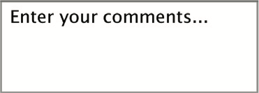



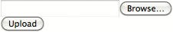
Formulieren
Formulieren (3)
Text input
Password input
Text input (multi line)
Radio buttons
Checkboxes
Drop-down boxes
Submit buttons
Image buttons
File upload

Slide 6
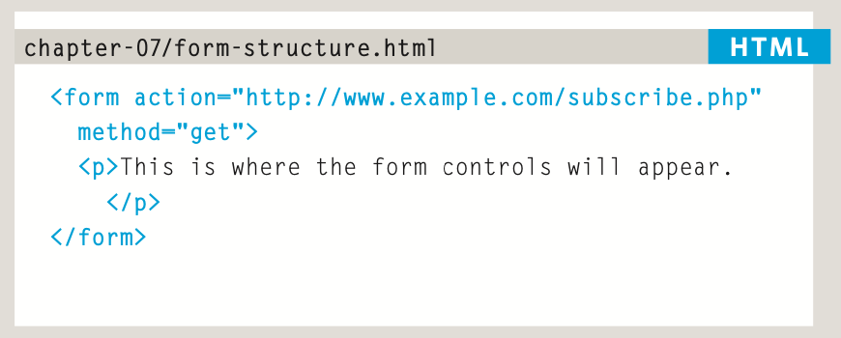
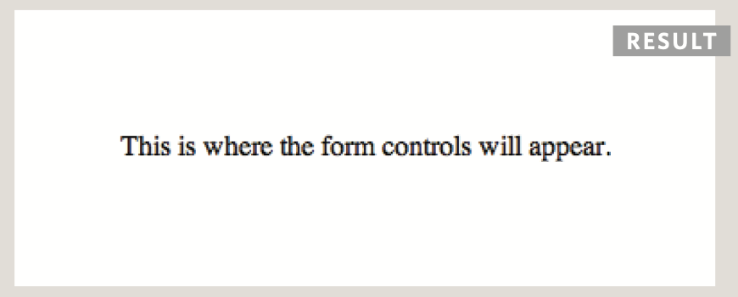
Formulieren
Formulieren – form
https://www.w3schools.com/tags/tag_form.asp

Slide 7
Formulieren
Formulieren – form (Attributen)
ATTRIBUUT | UITLEG
action | De actie die het formulier moet doen. Naar welke URL het ingevulde formulier verstuurd moet worden vb. <form action=“https://www.domein.nl/verwerk.php”>…
method | Op welke manier de gegevens naar een webserver worden gestuurd (GET, POST) vb. <form method=“get | post”>…
autocomplete | Het autocomplete attribuut stel je in als je niet wilt dat uw browser uw gegevens automatisch moet invullen vb. <form autocomplete=“off”>…
novalidate | De ingebouwde controle op velden uitschakelen bijvoorbeeld omddat je velden wilt valideren met JavaScript vb. <form novalidate>…
target | Dit attribuut werkt zoals bij een link wat er voor zorgt dat het resultaat van een formulier kan weergegeven worden in dezelfde of een andere pagina vb. <form target=“_blank”>…
https://www.w3schools.com/html/html_forms_attributes.asp

Slide 8
Formulieren
Formulieren – form (Elementen)
<input>
<label>
<select>
<textarea>
<button>
<fieldset>
<legend>
<datalist>
<output>
<option>
<optgroup>
https://www.w3schools.com/html/html_form_elements.asp
Notes:
Je mag ook deze elementen gebruiken buiten een form element maar dan moet je dit wel koppelen met de id van een form en het attribuut form in het element

Slide 9
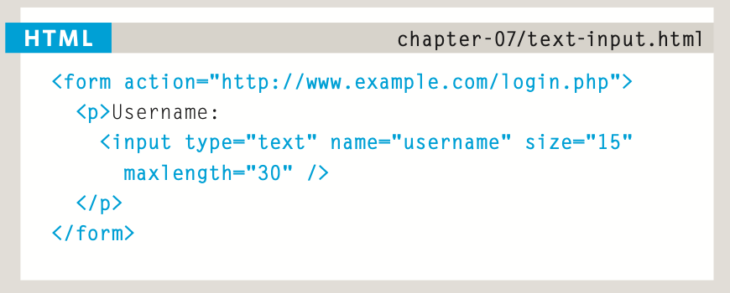
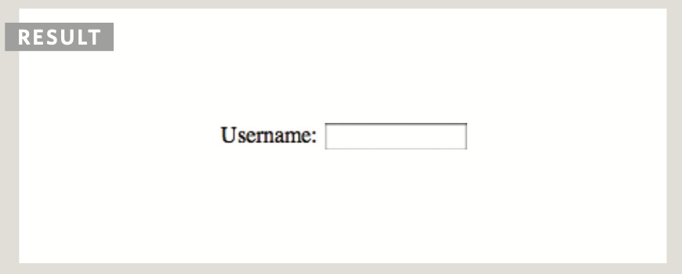
Formulieren
Formulieren – input
https://www.w3schools.com/tags/tag_input.asp

Slide 10
Formulieren
Formulieren – input (Attributen)
ATTRIBUUT | UITLEG
name | Het name attribuut wordt bij elk input element gebruikt, omdat de waarde hieraan gekoppeld wordt als de data verstuurd wordt vb. <input name=“naam”>…
value | Dit attribuut wordt gebruikt om al een initiële waarde te geven aan het input veld vb. <input value=“Janssens”>…
minlength maxlength | Deze attributen bepalen de minimum en/of maximum lengte van de invoer vb. <input minlength=“18” maxlength=“18”>…
pattern | Dit laat toe om een reguliere expressie te gebruiken om de invoer te checken vb. <input pattern=“[0-9]{4}”>…
readonly disabled | Bij readonly moet het veld getoond worden maar mag het niet gewijzigd worden. Bij disabled is het veld uitgeschakeld en wordt de data niet meegestuurd vb. <input readonly disabled>…
https://www.w3schools.com/html/html_form_attributes.asp

Slide 11
Formulieren
Formulieren – input (Attributen) [2]
ATTRIBUUT | UITLEG
required | Dit attribuut geeft aan dat het veld een verplicht in te vullen veld is vb. <input required>…
multiple | Dit attribuut maakt het mogelijk om meerdere waarden in te geven vb. <input multiple>…
placeholder | Dit attribuut zorgt voor een aanwijzing hoe het veld gebruikt moet worden vb. <input placeholder=“Geef uw naam in…”>…
min max | Het attribuut min geeft aan wat de kleinste waarde in een bereik is en max geeft de grootste mogelijke waarde aan vb. <input min=“10” max=“20”>…
step | Met het step attribuut kan je zelf de grootte van de stappen aanpassen vb. <input step=“5”>…

Slide 12
Formulieren
Formulieren – input (Attributen) [3]
ATTRIBUUT | UITLEG
autocomplete | Dit attribuut helpt de gebruikers van het formulier bij het automatisch invullen van hun gegevens vb. <input autocomplete=“given_name”>…
autocapitalize | Dit attribuut laat ons toe om de voornaam en achternaam automatisch hoofdletters te geven vb. <input autocapitalize=“words”>…
autofocus | Dit attribuut zorgt ervoor dat dit invoer element automatisch de focus krijgt bij het laden van de pagina vb. <input autofocus>…

Slide 13
Formulieren
Formulieren – input (types)
button
checkbox
color
date
datetime-local
email
file
hidden
image
month
number
password
radio
range
reset
search
submit
tel
text
time
url
week
https://www.w3schools.com/html/html_form_input_types.asp

Slide 14
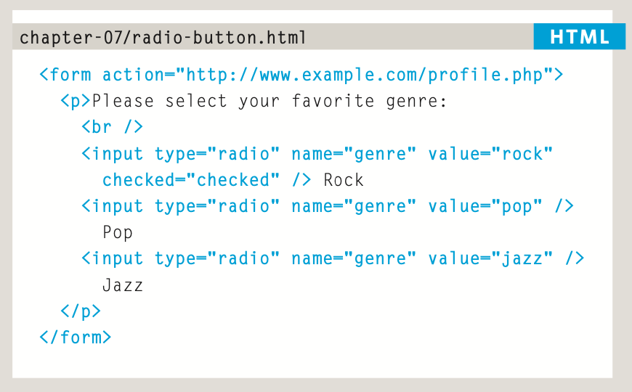
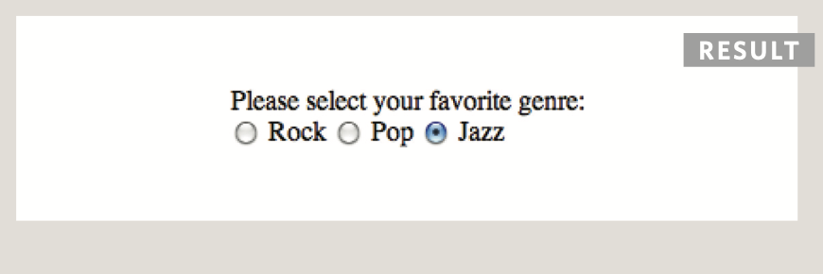
Formulieren
Formulieren – radio buttons
https://www.w3schools.com/tags/att_input_type_radio.asp
Notes:
Extra attribuut hier is het checked attribuut -> dat aangeeft of het geselecteerd is of niet

Slide 15
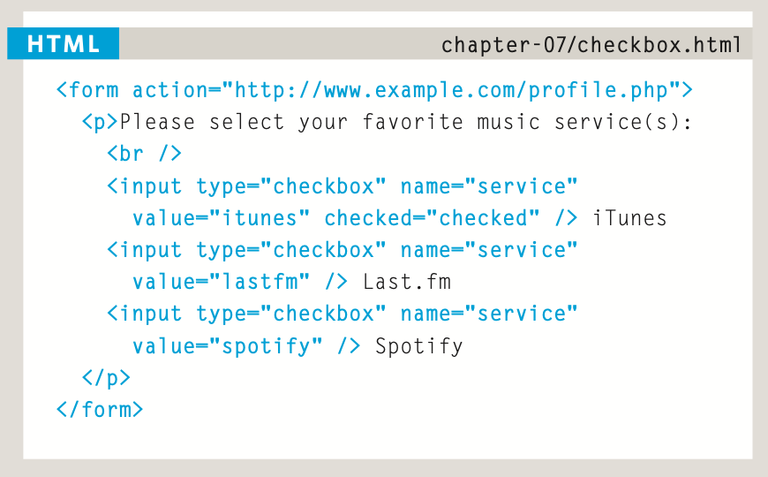
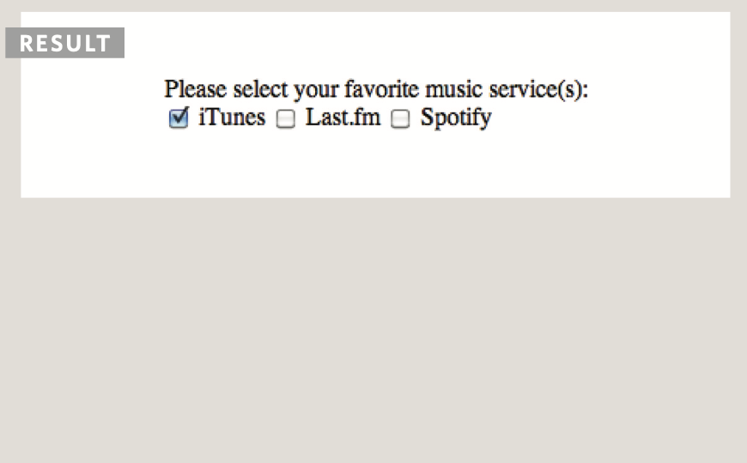
Formulieren
Formulieren – checkboxes
https://www.w3schools.com/tags/att_input_type_checkbox.asp
Notes:
Extra attribuut hier is het checked attribuut -> dat aangeeft of het geselecteerd is of niet

Slide 16
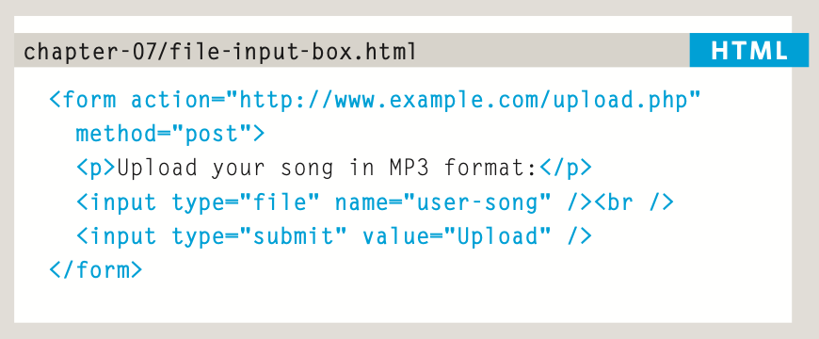
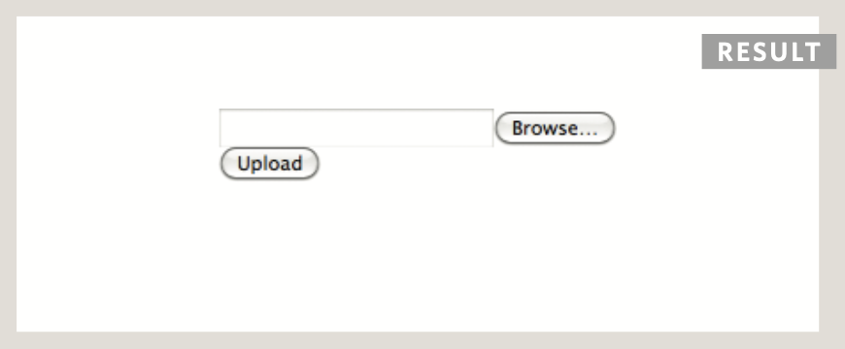
Formulieren
Formulieren – file input
https://www.w3schools.com/tags/att_input_type_file.asp

Slide 17
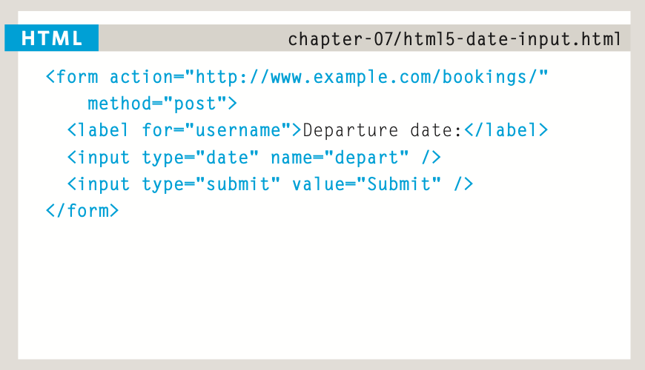
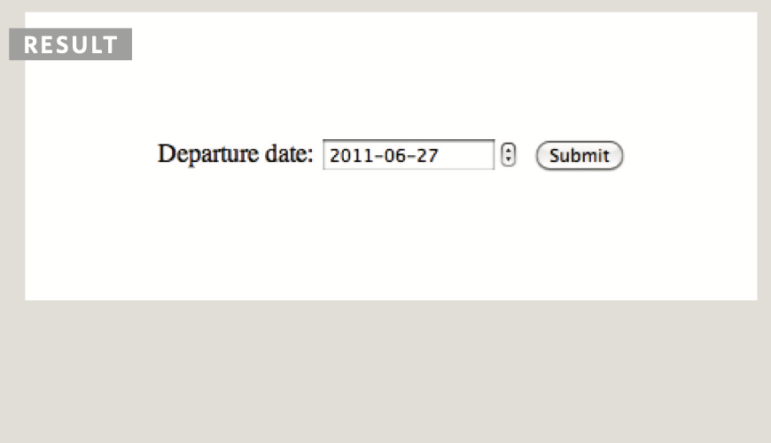
Formulieren
Formulieren – date input
https://www.w3schools.com/tags/att_input_type_date.asp

Slide 18
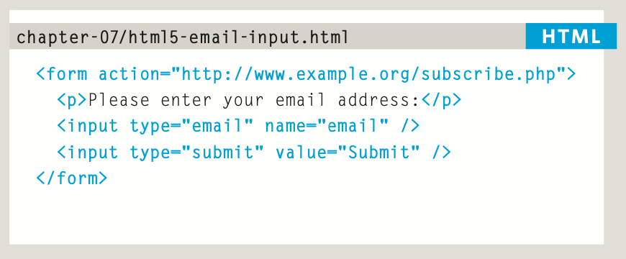
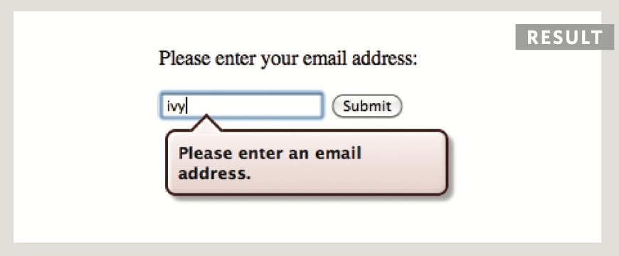
Formulieren
Formulieren – email input
https://www.w3schools.com/tags/att_input_type_email.asp

Slide 19
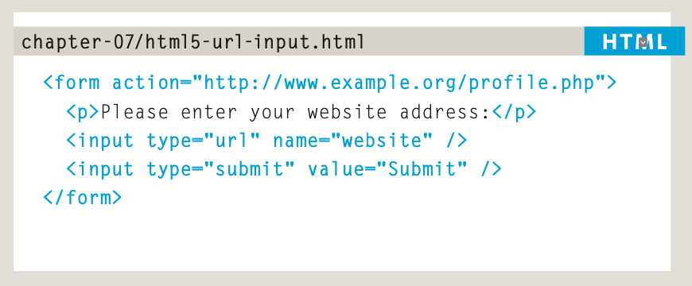
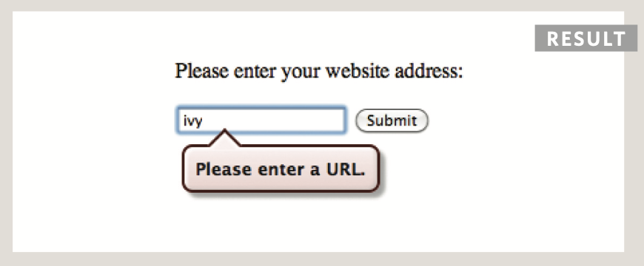
Formulieren
Formulieren – url input
https://www.w3schools.com/tags/att_input_type_url.asp

Slide 20
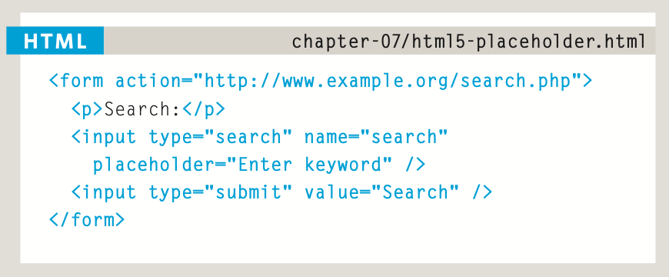
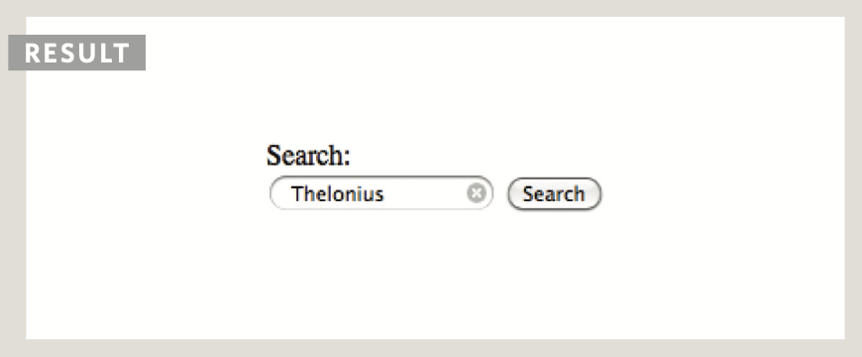
Formulieren
Formulieren – search input
https://www.w3schools.com/tags/att_input_type_search.asp

Slide 21
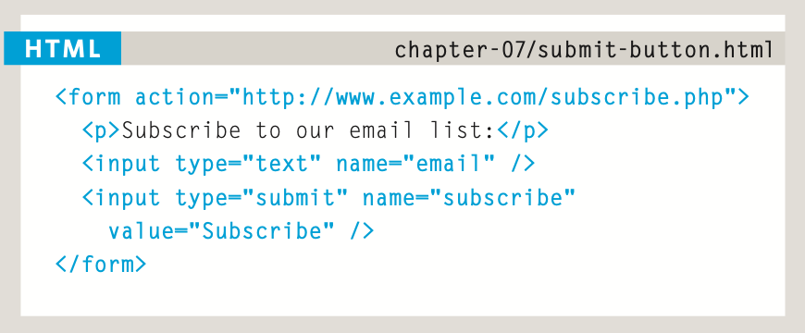
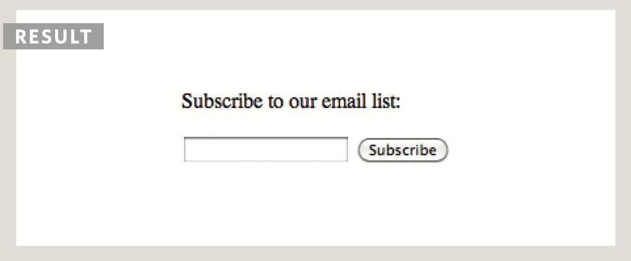
Formulieren
Formulieren – submit button
https://www.w3schools.com/tags/att_input_type_submit.asp

Slide 22
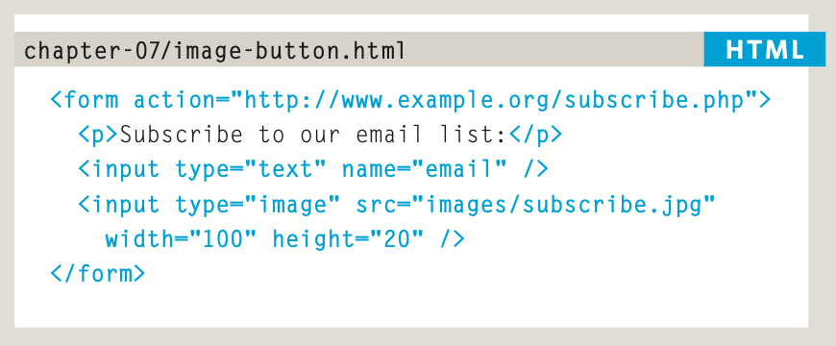
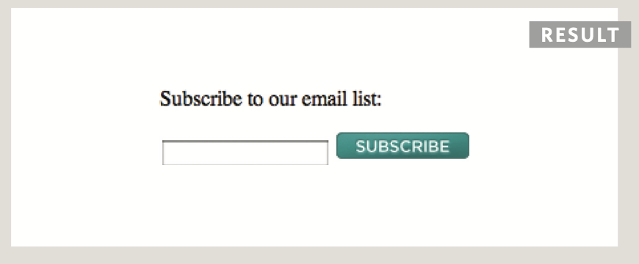
Formulieren
Formulieren – image button
https://www.w3schools.com/tags/att_input_type_image.asp

Slide 23
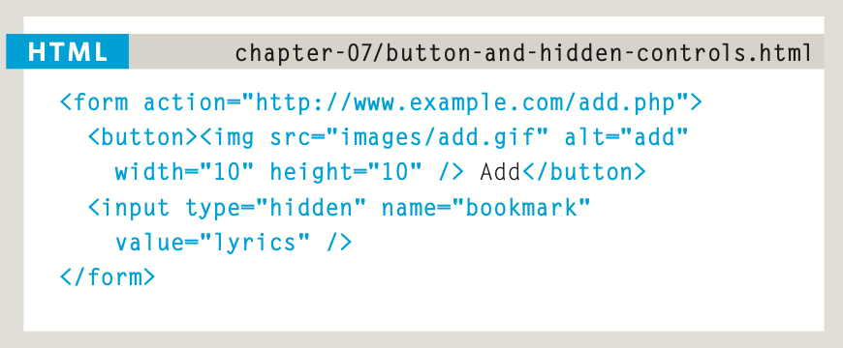

Formulieren
Formulieren – button & hidden
https://www.w3schools.com/tags/att_input_type_hidden.asp

Slide 24
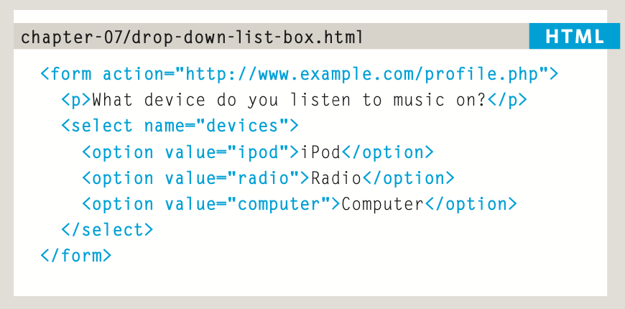
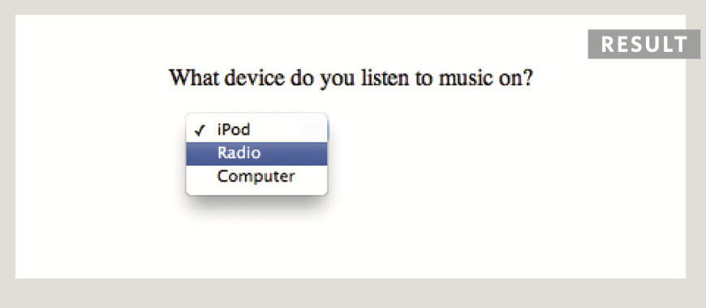
Formulieren
Formulieren – select & option
https://www.w3schools.com/tags/tag_select.asp

Slide 25
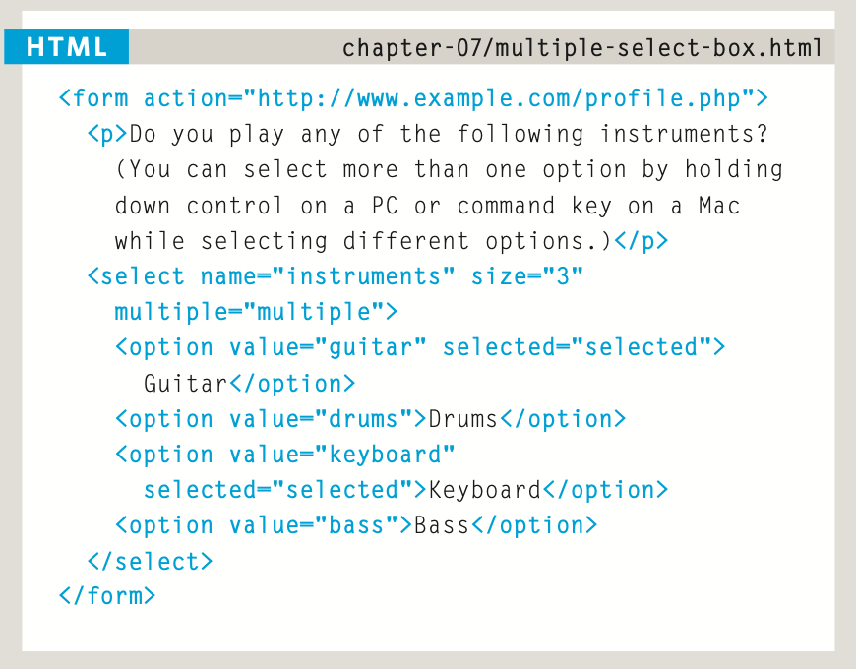
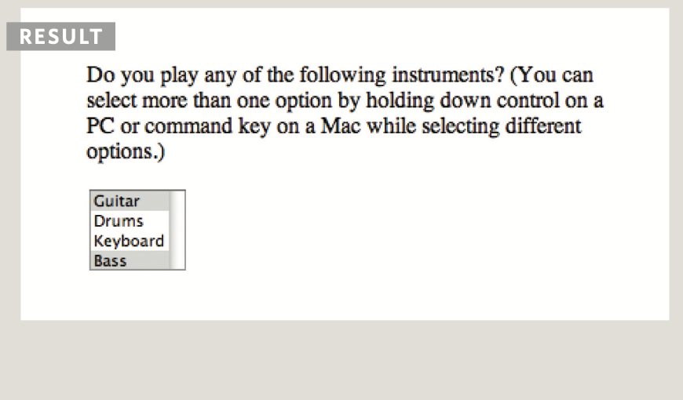
Formulieren
Formulieren – select & option (2)

Slide 26
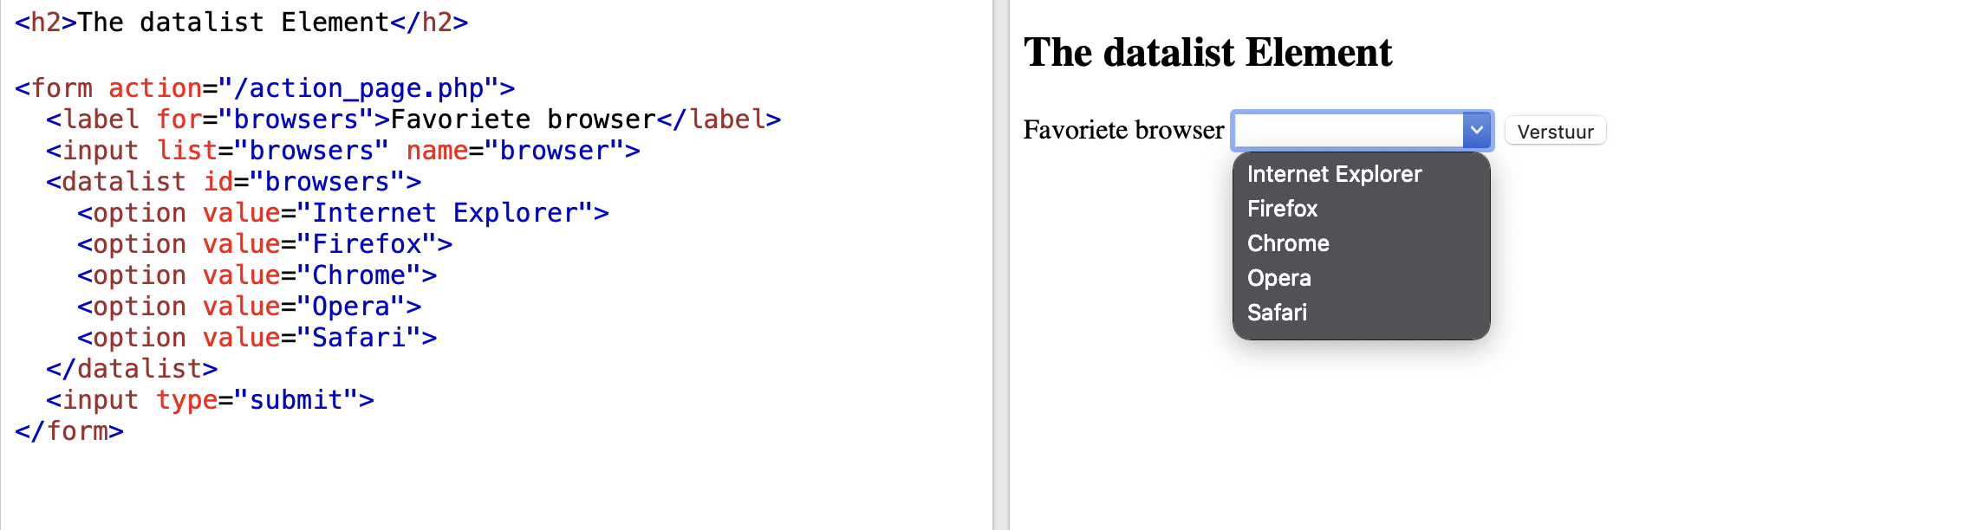
Formulieren
Formulieren – datalist
https://www.w3schools.com/tags/tag_datalist.asp

Slide 27
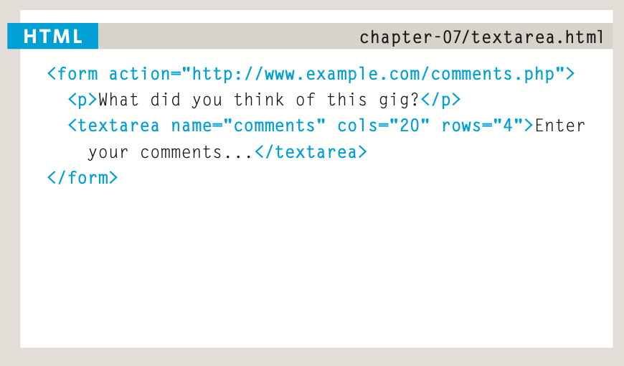
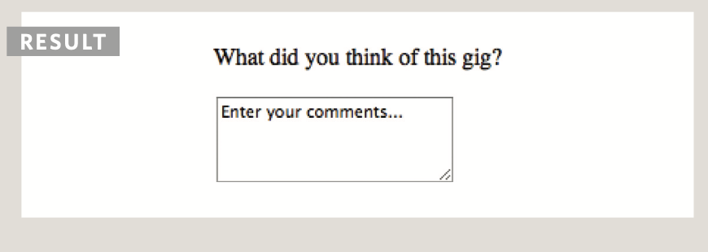
Formulieren
Formulieren – textarea
https://www.w3schools.com/tags/tag_textarea.asp

Slide 28
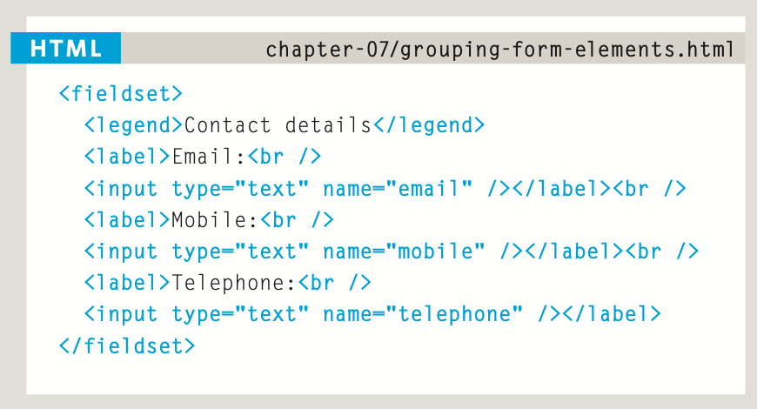
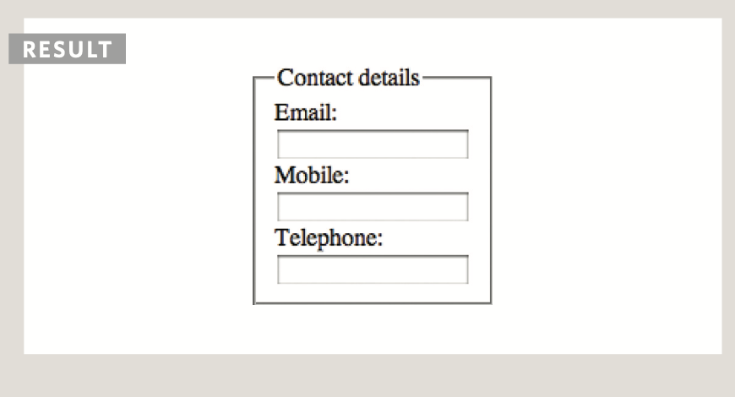
Formulieren
Formulieren – fieldset, legend
https://www.w3schools.com/tags/tag_fieldset.asp https://www.w3schools.com/tags/tag_legend.asp

Slide 29
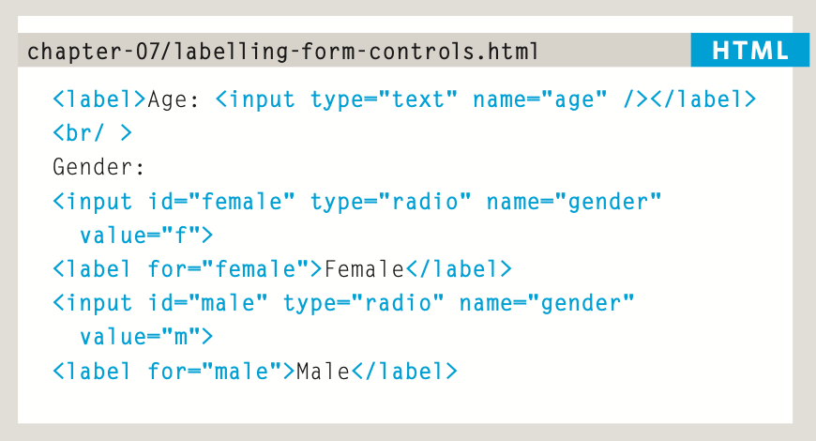
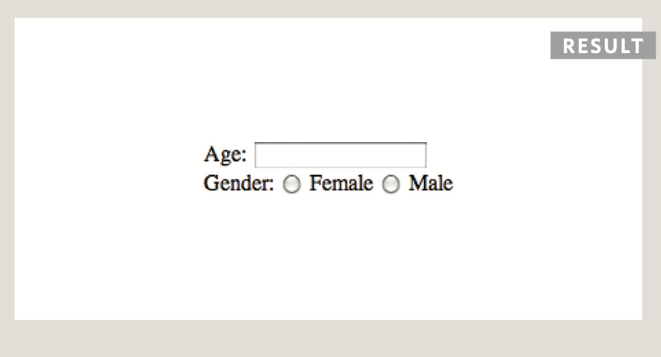
Formulieren
Formulieren – label
https://www.w3schools.com/tags/tag_label.asp

Slide 30
HTML
Opdracht
Maak een formulier waar volgende velden in staan: voornaam, achternaam, straat, huisnummer, postcode, gemeente, geboortedatum, email adres, favoriete kleur, favoriete site, favoriete groente, geslacht, wachtwoord
Zorg voor een button ”Verzend” en “Reset”
De velden voor- en achternaam zijn verplicht
Kies de meest geschikte input types voor de velden
De postcode moet uit exact 4 cijfers bestaan
Voor de favoriete groente kan er gekozen worden tussen spinazie, witte kool of tuinbonen
Voor- en achternaam mag uit niet meer dan 25 tekens bestaan
Voor de favoriete groenten lijst mag je ook kiezen voor een datalist
Je gebruik maken van de get methode dan wordt dit getoond in de url na het verzenden van het formulier

Slide 31
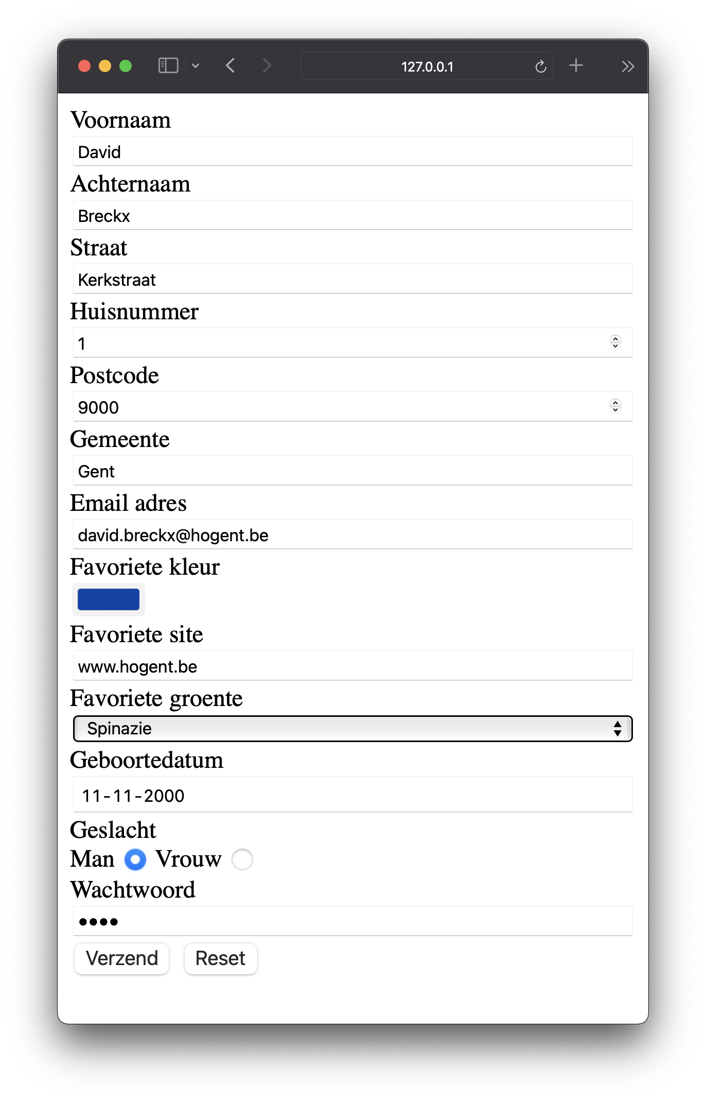
HTML
Opdracht (2)

